Slide 1
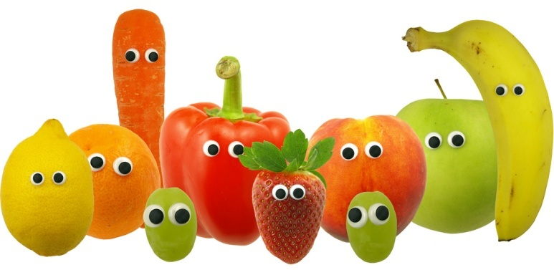
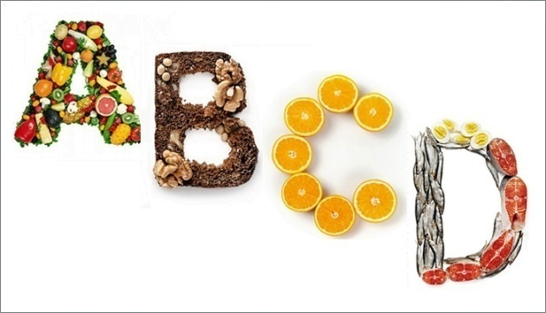
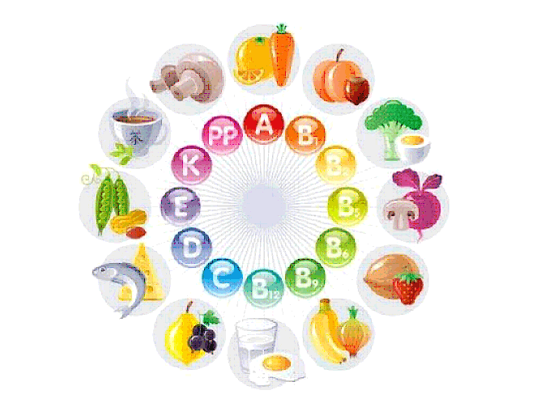
Витамины-основа жизни
Доцент, к.м.н. Бибарцева Е.В.

Slide 2
Цель занятия
Сформировать общее представление о витаминах, познакомиться с классификацией, представителями и значением.
Раскрыть важнейшую роль витаминов для здоровья человека, дать понятие об авитаминозах, гиповитаминозах и гипервитаминозах на примере важнейших представителей водо- и жирорастворимых витаминов.

Slide 3
Задачи занятия
Познакомиться с важнейшими представителями витаминов
Определить значимость витаминов для здоровья человека
Сравнить природные и искусственные витамины
Рассмотреть методы изучения содержания витаминов в биообьектах
Дать характеристику продуктов питания по присутствию в них витаминов

Slide 4
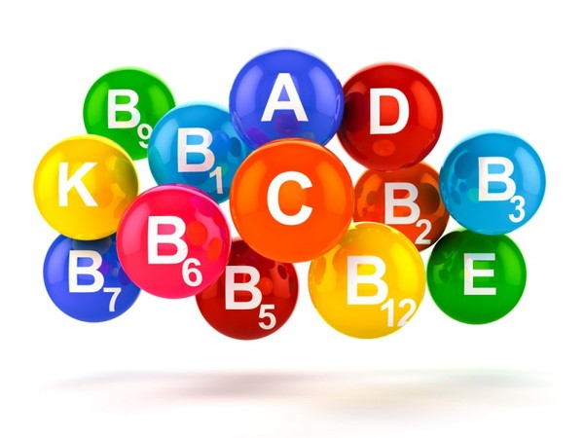
Витами́ны (от лат. vita — «жизнь») — группа низкомолекулярных органических соединений относительно простого строения и разнообразной химической природы.

Slide 5
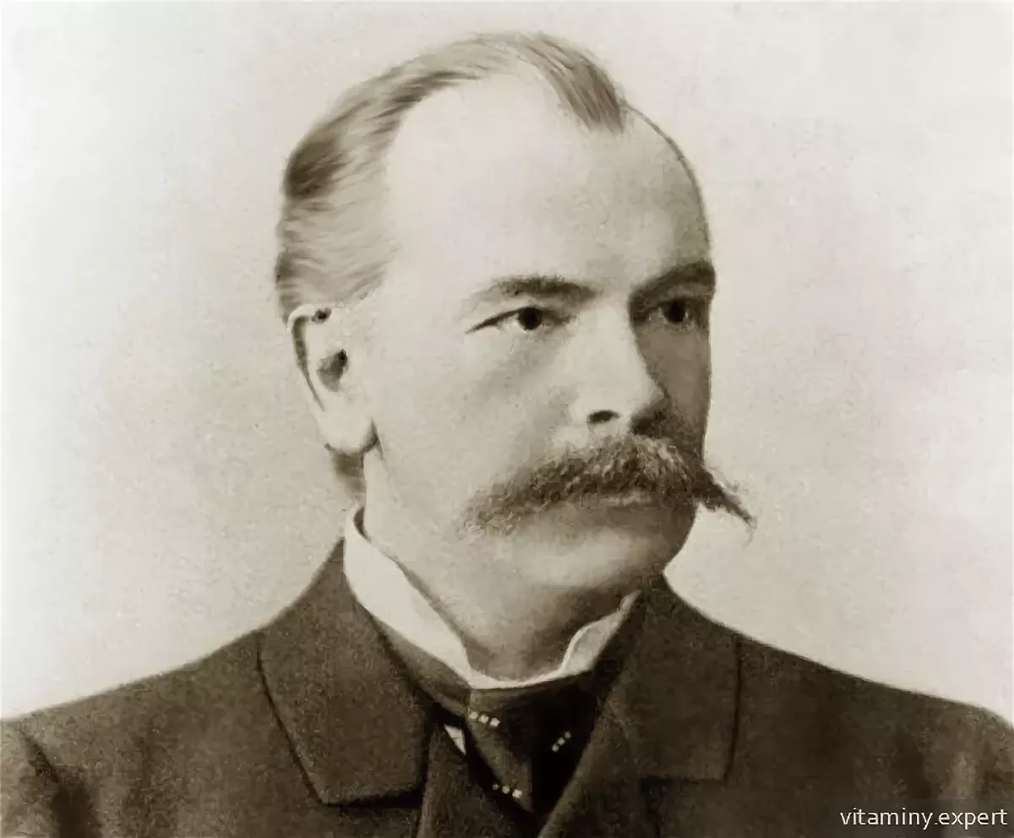
Первые экспериментальные исследования по биохимии и физиологии витаминов принадлежат русскому врачу Н.И. Лунину.

Slide 6
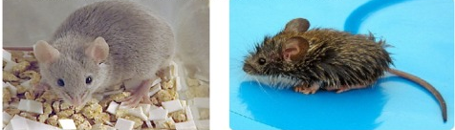
Эксперимент состоял в следующем. Одна группа мышей (контрольная) получала натуральное молоко, а вторая − смесь компонентов молока: белок, жир, молочный сахар, минеральные соли и вода. Спустя некоторое время мыши опытной группы погибали, а мыши контрольной группы развивались нормально. Отсюда следовал вывод о наличии в молоке дополнительных веществ, необходимых для нормальной жизнедеятельности.

Slide 7
Подтверждением правильности вывода Лунина явилось установление причины заболевания бери-бери. Оказалось, что люди, употребляющие в пищу неочищенный рис, оставались здоровыми, в отличие от больных берибери, которые питались полированным рисом. В 1911 г. польский учёный К. Функ выделил из рисовых отрубей вещество, которое оказывало хороший лечебный эффект при этом заболевании. Поскольку это органическое вещество содержало в своём составе аминогруппу, Функ назвал его витамином, или амином жизни (от лат. vita − жизнь)

Slide 8
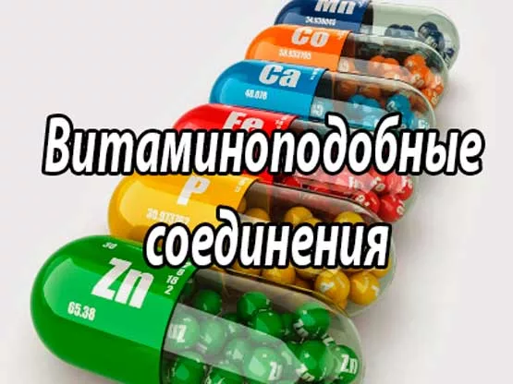
Классификация.
Водорастворимые.
(В₁, В₂, В₆, РР, С,
В₅, В₉, В₁₂)
Жирорастворимые.
( А, Д, Е,К)

Slide 9
Витамины имеют общебиологическе свойства
1. Витамины должны поступать с пищей. В организме витамины не образуются, их биосинтез осуществляется вне организма человека. Исключением являются витамин РР, который может синтезироваться из триптофана, и витамин D (холекальциферол), синтезируемый из холестерола.
2. Витамины не являются пластическим материалом. Исключение – витамин F.
3. Витамины не служат источником энергии. Исключение – витамин F.
4. Витамины биологически активны уже в малых количествах и необходимы для всех жизненных процессов.
5. Витамины неспецифичны по органам.
6. В повышенных дозах могут использоваться в лечебных целях в качестве неспецифических средств.

Slide 10
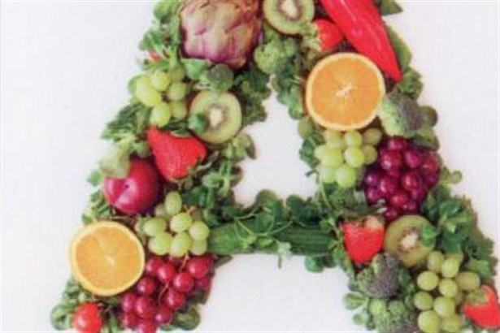
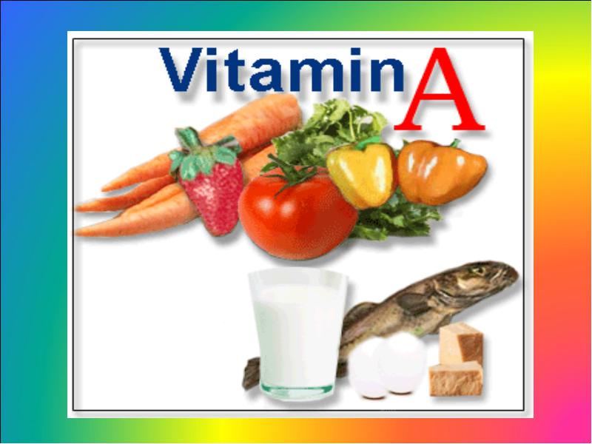
Витамин А.
( ретинол)
Необходим для нормального
роста и развития эпителиальной
ткани.
Входит в зрительный пигмент
родопсин.
При недостатке –
заболевание Куриная слепота
(нарушение сумеречного зрения)
Содержится:
в молоке,
рыбе, яйцах,
масле, моркови,
петрушке,
абрикосах

Slide 11
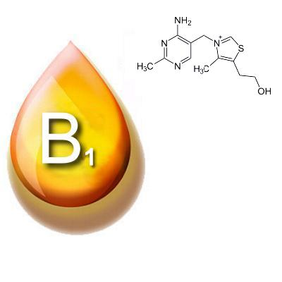
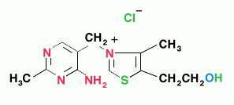
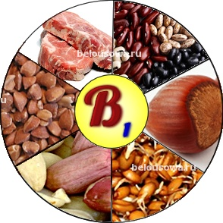
Витамин В₁
_{( тиамин)}
Участвует в обмене веществ,
регулирует циркуляцию крови и
кроветворение, работу гладкой
мускулатуры, активизирует работу
мозга.
При недостатке - заболевание
Бери-бери (поражение нервной
системы, отставание в росте,
слабость и паралич конечностей
Содержится:
в орехах,
апельсинах,
хлебе
грубого помола,
мясе птицы,
зелени.

Slide 12
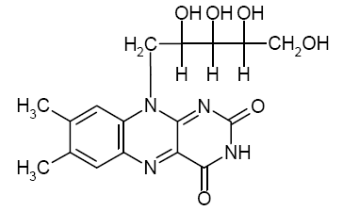
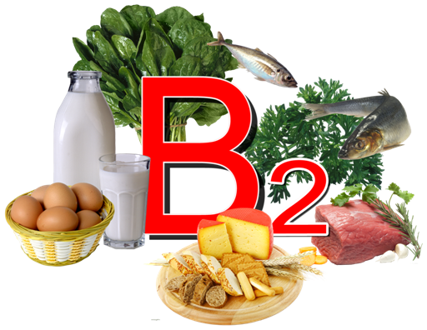
Витамин В₂
_{(рибофлавин)}
Регулирует обмен веществ,
участвует в кроветворении,
снижает усталость глаз, облегчает
поглощение кислорода клетками.
При недостатке - слабость,
снижение аппетита, воспаление
слизистых оболочек, нарушение
функций зрения
Содержится:
в мясе,
молочных продуктах,
зеленых овощах,
зерновых и бобовых
культурах.

Slide 13
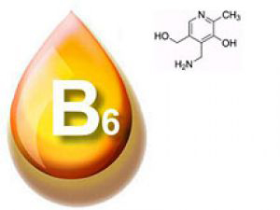
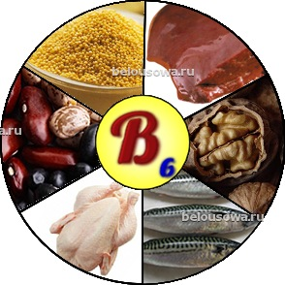
Витамин В₆
_{( пиридоксин)}
Участие в обмене
аминокислот,
жиров, работе нервной
системы,
снижает уровень холестерина.
При недостатке - анемия,
дерматит, судороги,
расстройство пищеварения
Содержится:
сое, бананах,
в морепродуктах,
картофеле,
моркови,
бобовых

Slide 14
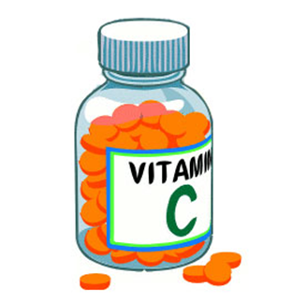
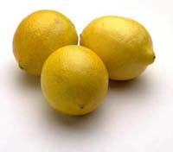
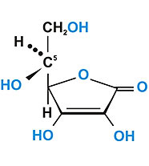
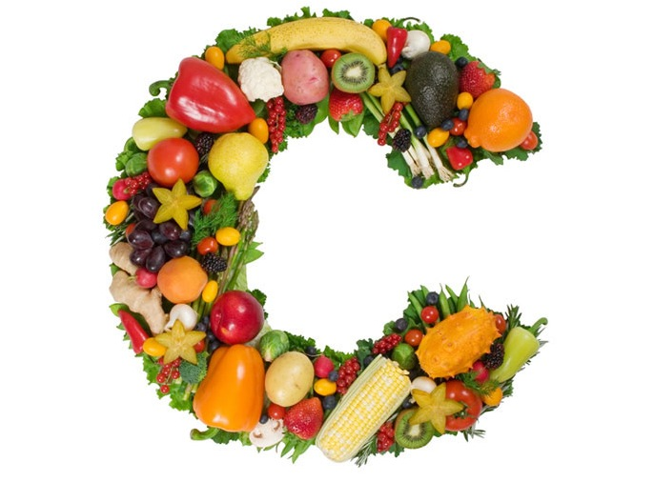
Витамин С.
( Аскорбиновая кислота)
Помогает организму бороться
с инфекциями, лучше видеть,
стимулирует обновление клеток.
При недостатке – цинга
Набухают и кровоточат десны,
Выпадают зубы. Слабость,
вялость, утомляемость,
головокружение
Содержится:
в цитрусовых,
сладком перце,
ягодах,
моркови

Slide 15

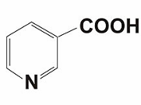
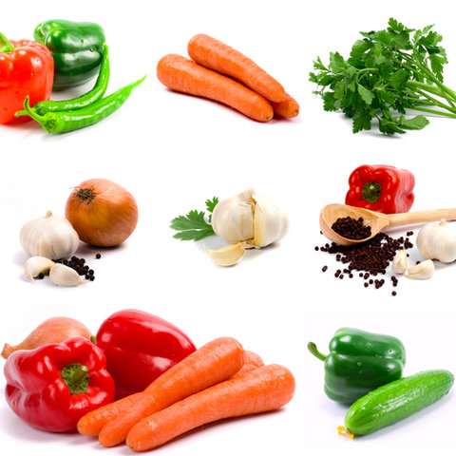
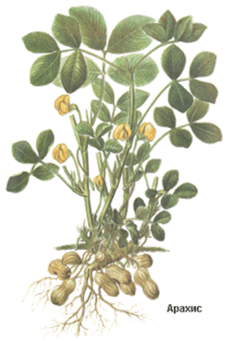
Витамин РР
(никотиновая кислота)
Участвует в синтезе нуклеиновых
кислот, аминокислот, регулирует
работу органов кроветворения.
При недостатке - пеллагра
(поражение кожи, дерматит, диарея,
бессонница, депрессия)
Содержится
в
свинине, рыбе,
арахисе, помидорах,
петрушке,
шиповнике,
мяте

Slide 16
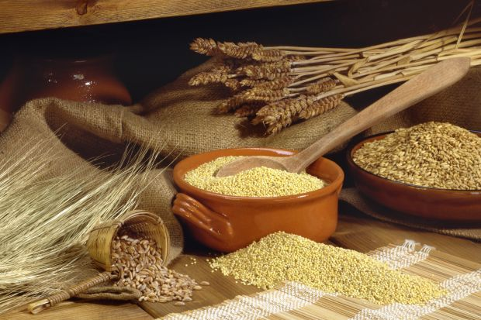
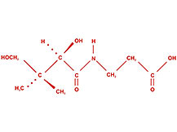
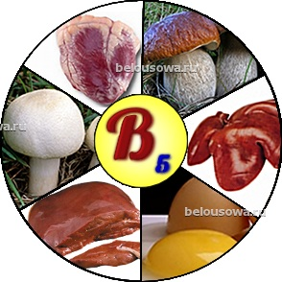
Витамин В₅
_{( пантотеновая кислота)}
Регулирует работу
надпочечников,
Усвоение витаминов,
синтез антител,
жировой обмен
Содержится:
в горохе,
дрожжах, фундуке,
листовых овощах,
цыплятах, крупах,
икре

Slide 17

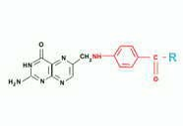
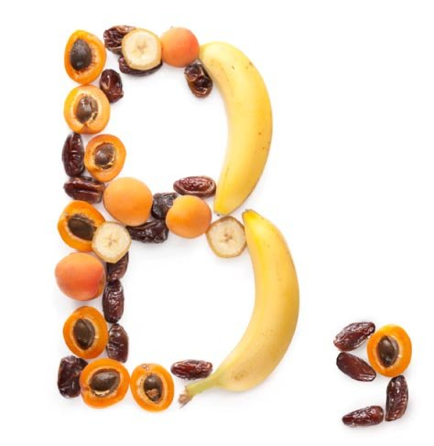

Витамин В₉
_{( Фолиевая кислота)}
Участвует в синтезе
нуклеиновых кислот,
аминокислот,
регулирует работу
органов кроветворения
Содержится:
в мясе, корнеплодах,
финиках, абрикосах,
грибах, тыкве,
отрубях

Slide 18

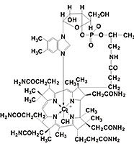
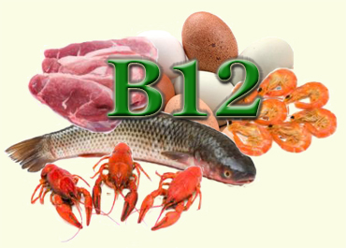
Витамин В₁₂
_{(цианкобаламин)}
Усиливает
иммунитет, участвует в
кроветворении,
Нормализует кровяное
давление. При недостатке-
злокачественная анемия и дегенеративные
Изменения нервной ткани.
Содержится:
в сое, субпродуктах,
сыре, устрицах,
дрожжах,
яйцах

Slide 19

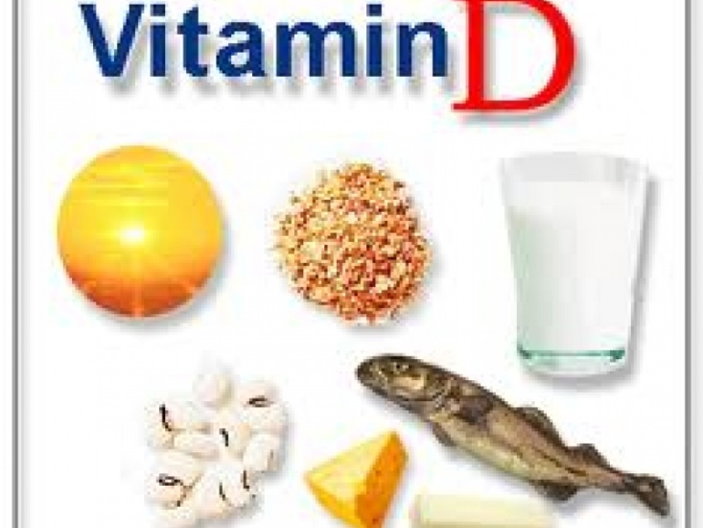
Витамин D
(кальциферол)
Отвечает за обмен фосфора и кальция,
правильный рост костей. При
недостатке - рахит
(деформация костей, нарушения
нервной системы, слабость,
раздражительность)
Вырабатывается
в коже
под действием УФО,
им богаты:
яичный желток,
сливочное масло,
рыбий жир, икра

Slide 20
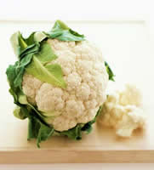
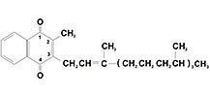

Витамин К.
( фитоменадион)
Обеспечивает
свертываемость крови,
Предупреждает
Остеопороз.
Содержится:
в зелени,
зеленых помидорах,
хлебе грубого помола,
капусте,
шпинате,

Slide 21
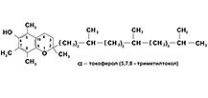
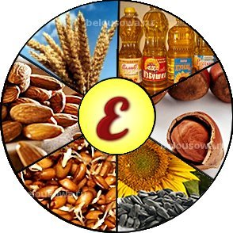
Витамин Е.
( токоферол)
Помогает организму
Стимулирует обновление клеток,
Поддерживает нервную систему,
отвечает
за репродуктивное здоровье
Содержится:
в молоке
зародышах пшеницы,
растительном масле,
листьях салата,
мясе, печени,
масле

Slide 22
Витаминоподобные вещества
Функции: образуют структурные элементы клеточных мембран; играет важную роль в нервной функции; участвует в различных метаболических процессах, в том числе транспорте жиров из печени.
Содержится:
В капусте, сырых желтках, свекле, зелени петрушки и других зеленых растениях
зародышах пшеницы

Slide 23
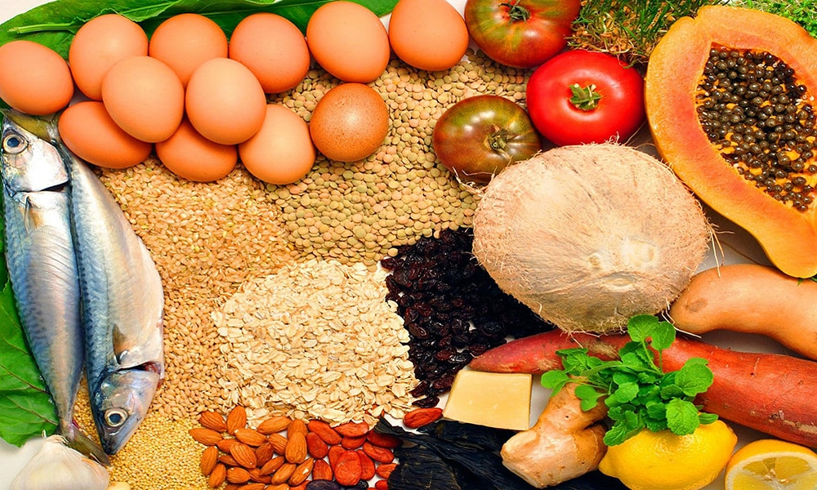
Карнитин
Находится в сердечной мышце и костных тканях. Ему отведена функция «транспортировщика» жирных кислот, в частности, для обеспечения мышц энергией. Кроме того, позитивно влияет на репродуктивную систему мужского организма, важен для развития эмбриона и плода. Но еще до рождения плод самостоятельно синтезирует это вещество.

Slide 24
Парааминобензойная кислота
Ранее считалось, что парааминобензойная кислота – это витамин. Затем исследователи доказали, что вещество Н1 не является жизненно важным для человека. Тем не менее Н1 играет важную роль для поддержания здоровой микрофлоры кишечника. Без этих полезных бактерий синтез многих витаминов был бы невозможным.

Slide 25
Рутин
Витамин P (рутин, или биофлавоноиды) также принадлежит к числу витаминоподобных веществ. Известен своими способностями укреплять стенки сосудов, снижать их проницаемость. По функциям, выполняемым в организме, напоминает действие витамина С.

Slide 26
Антивитамины
Вещества, которые замещают витаминные коферменты в биохимических реакциях, либо препятствуют синтезу кофермента или еще каким-либо образом препятствуют действию витамина, получили название антивитамины.
Дикумарол (антивитамин К) препятствует образованию активной формы витамина К, что блокирует синтез факторов свертывания крови.

Slide 27
Антивитамины
Изониазид (антивитамин РР) образует «неправильные» коферменты, аналогичные НАД+ и НАДФ+, что блокирует протекание окислительновосстановительных реакций.
Птеридины (антифолаты) вытесняют витамин В9 из реакций и препятствуют синтезу пуриновых и пиримидиновых оснований и, как следствие, нуклеиновых кислот.
Авидин (антивитамин Н) связывается с витамином в кишечнике и не допускает его всасывания в кровь.

Slide 28

В процессе хранения и кулинарной обработки пищевых продуктов некоторые витамины разрушаются, особенно витамин С. Отрицательными факторами, снижающими витаминную активность овощей и плодов, являются: солнечный свет, кислород воздуха, высокая температура, повышенная влажность воздуха и вода, в которой витамин хорошо растворяется. Ускоряют процесс его разрушения ферменты, содержащиеся в пищевых продуктах.

Slide 29
Что лучше – естественные или искусственные витамины?
Естественные витамины – биологический комплекс, он имеет особую структуру и естественно связан с другими веществами.
Но даже летом и осенью витамины, содержащиеся в свежих продуктах, не могут обеспечить потребности организма.
Синтетические витамины — это сложные вещества, которые производятся в лабораториях из отдельных химических веществ, соответствующих составным частям витамина, существующего в натуральном виде.
Прием витаминно-минеральных комплексов, в которых количество витаминов адаптировано, не вызовет избытка.
Приём витаминов должен вестись с учётом пола, возраста, общего состояния организма, работы, режима питания, после консультации врача

Slide 30
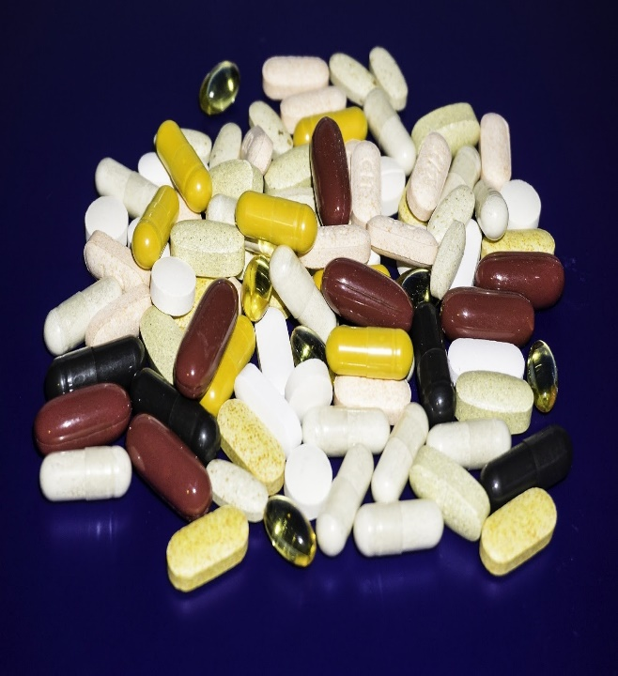
Витамины группы В изготавливают из естественного сырья (добывают из природного источника). Производители применяют инновационный синтез микроорганизмов. Аскорбиновая кислота выделяется из природных сахаров (глюкоза), а при изготовлении витамина Р используют черноплодную рябину и цитрусовые. Для получения высокой биологической активности в витаминные препараты добавляют специальные вещества.
Например, аскорбиновую кислоту изготавливают с добавлением: биофлавоноидов; рутина.

Slide 31

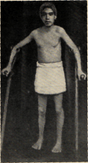
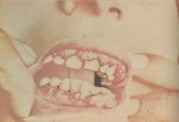
Авитаминоз.
Авитаминоз
Гиповитаминоз.
Отсутствие в
Организме
какого-либо
витамина
Отсутствие в организме какого-либо витамина

Slide 32
Гипервитаминоз.
Гипервитаминоз возникает при избыточном потреблении витаминов. Проявляется в виде интоксикации (отравления) организма.
Более токсичным действием обладают избыточные дозы жирорастворимых витаминов, так как они накапливаются в организме. Гипервитаминоз очень часто наблюдается у людей, которые занимаются культуризмом – бодибилдингом и нередко без меры употребляют пищевые добавки и витамины.

Slide 33
Спасибо за внимание!

